Slide 1

Три корочки Кейс №4:
Agile Fusion: разработка идеальной Agile-системы

Slide 2

Александра
Кретова
Алексей
Колчев
Арсений
Константинов
Тимлид
@dark_replicant
Аналитик
@Drowy7
Разработчик
@art2407kon

Slide 3
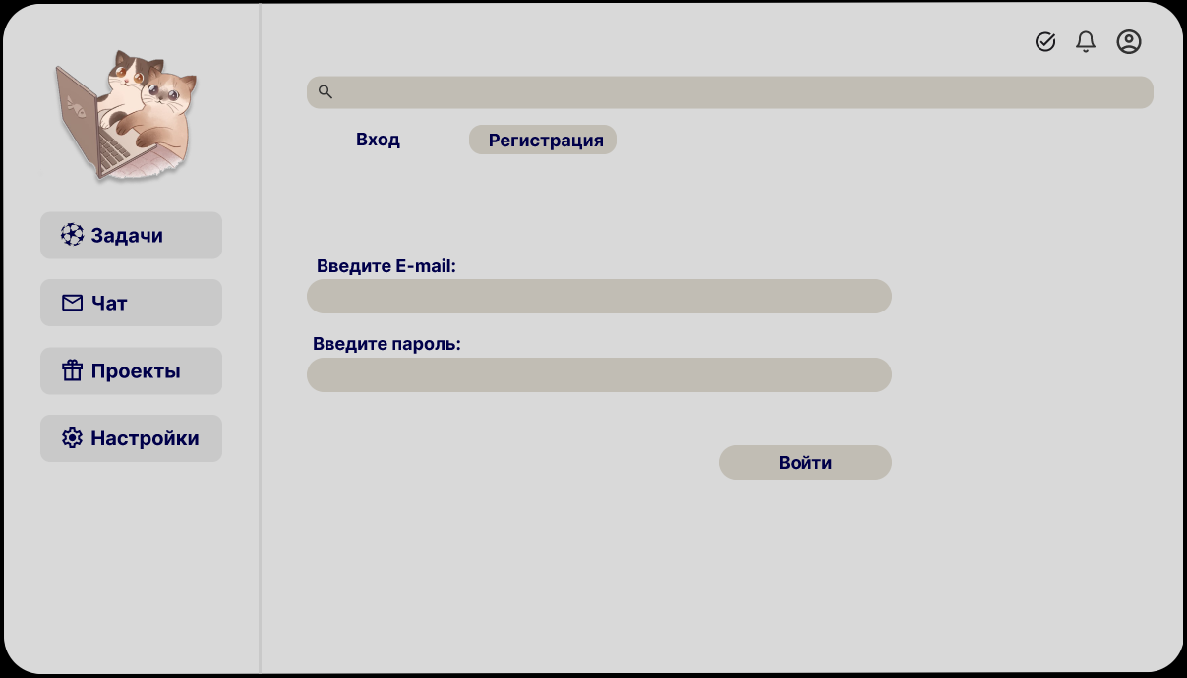
Вход
3

Slide 4
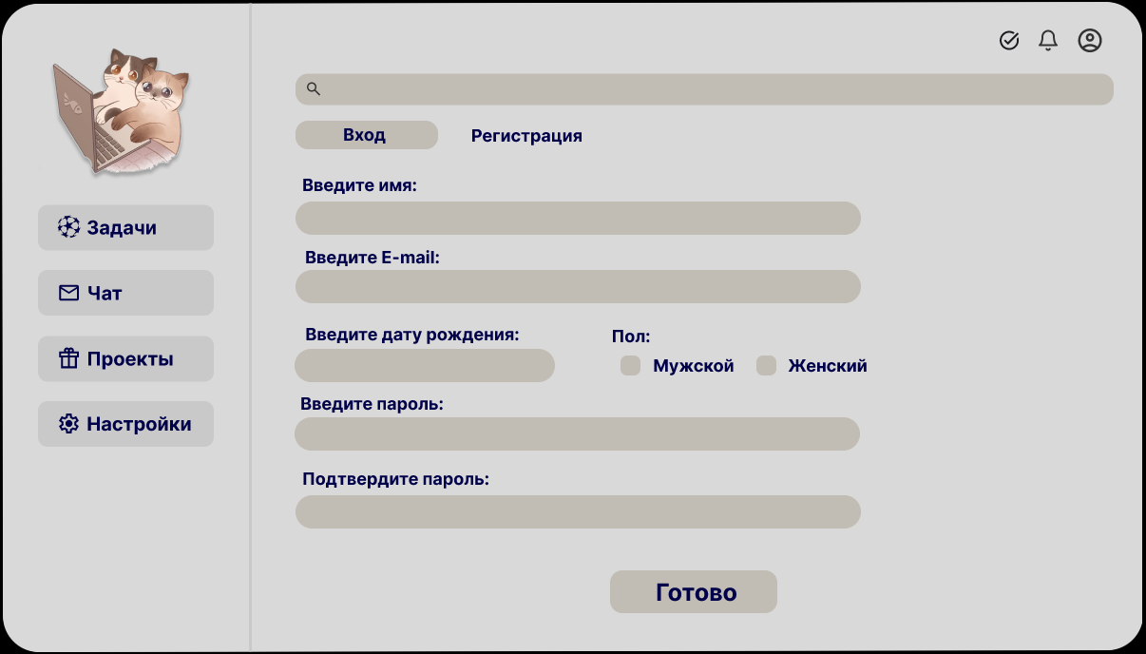
Регистрация
4

Slide 5
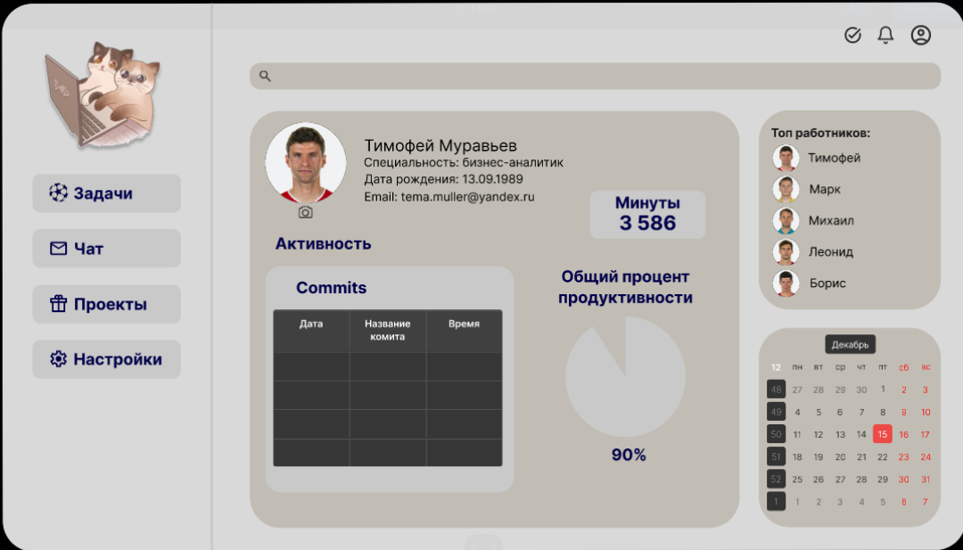
Личный кабинет
5

Slide 6
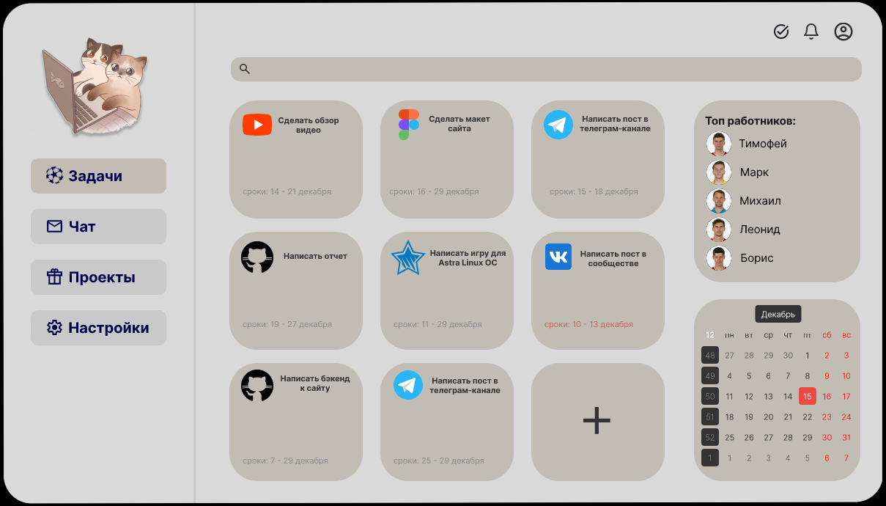
Задачи
6

Slide 7
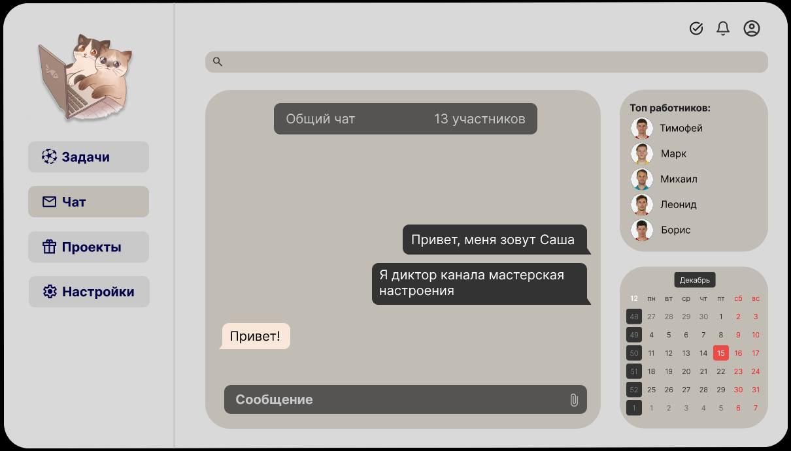
Чат
7

Slide 8
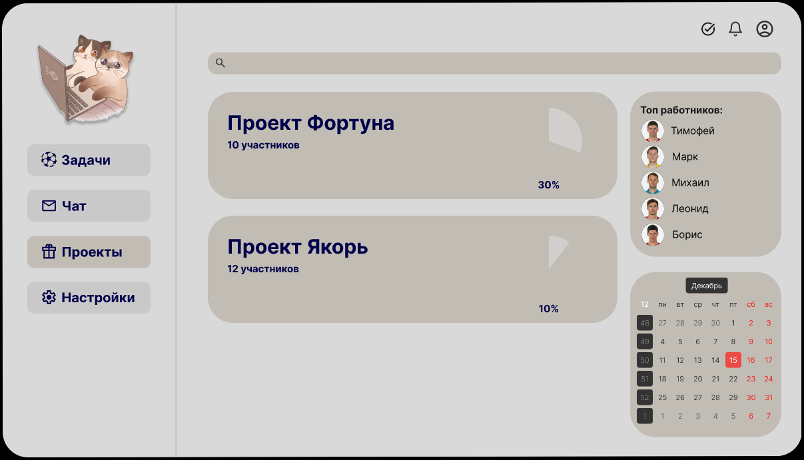
Проекты
8

Slide 9
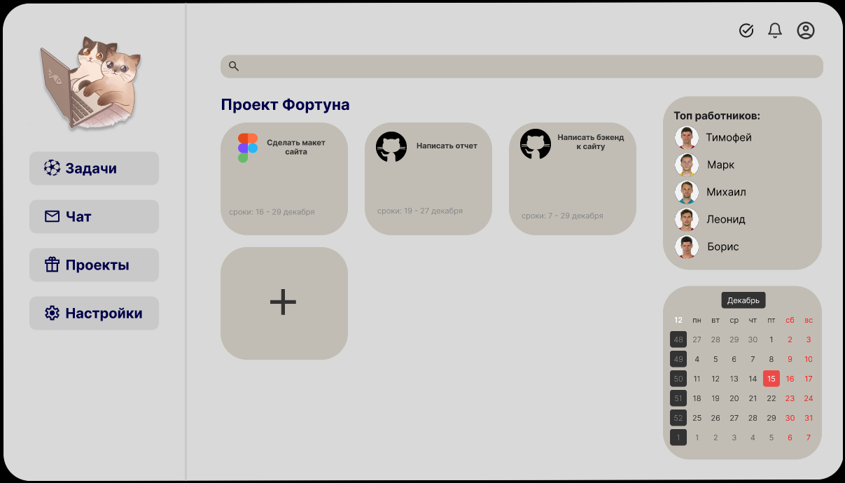
Задания проекта
9

Slide 10
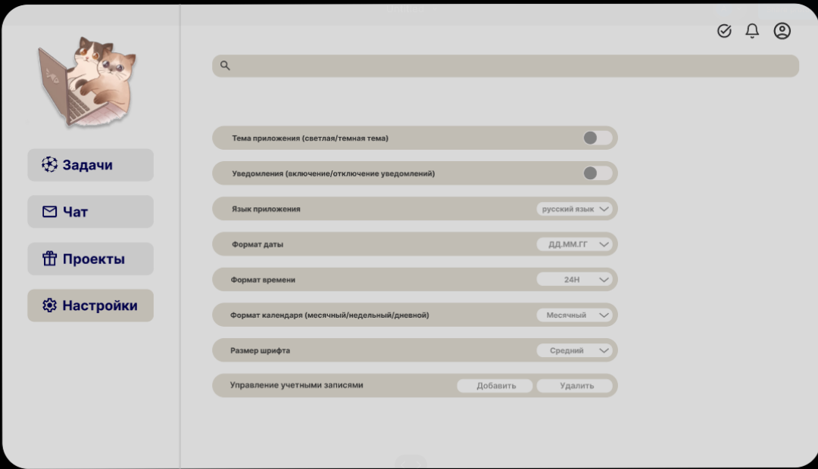
Настройки
10

Slide 11
Спасибо за внимание!
11

